Slide 1
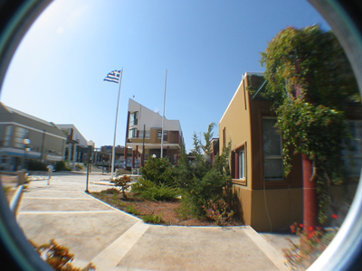
ΠΟΛΥΤΕΧΝΕΙΟ ΚΡΗΤΗΣ
ΕΡΓΑΣΤΗΡΙΟ:
ΑΝΑΛΥΣΗΣ ΔΕΔΟΜΕΝΩΝ & ΠΡΟΒΛΕΨΗΣ
ΠΑΓΚΡΗΤΙΑ ΔΗΜΟΣΚΟΠΗΣΗ
ΓΙΑ ΤΗΝ ΕΠΙΧΕΙΡΗΜΑΤΙΚΟΤΗΤΑ
Γεώργιος Ματαλλιωτάκης, Κων/νος Ζοπουνίδης

Slide 2
ΠΑΓΚΡΗΤΙΑ ΔΗΜΟΣΚΟΠΗΣΗ
ΓΙΑ ΤΗΝ ΕΠΙΧΕΙΡΗΜΑΤΙΚΟΤΗΤΑ
Μεθοδολογία
Δείγμα
Τυχαίο
Στρωματοποιημένο
Αντιπροσωπευτικό του σχετικού πληθυσμού
Περιελάμβανε 905 νοικοκυριά της Κρήτης
Επιλέχθηκε βάσει των σχετικών αναλογιών του πραγματικού πληθυσμού της απογραφής του 2011
Βασίσθηκε σε δομημένο ερωτηματολόγιο
Πραγματοποιήθηκαν προσωπικές τηλεφωνικές συνεντεύξεις
Ηλικίες: από 18 ετών έως 60 +

Slide 3
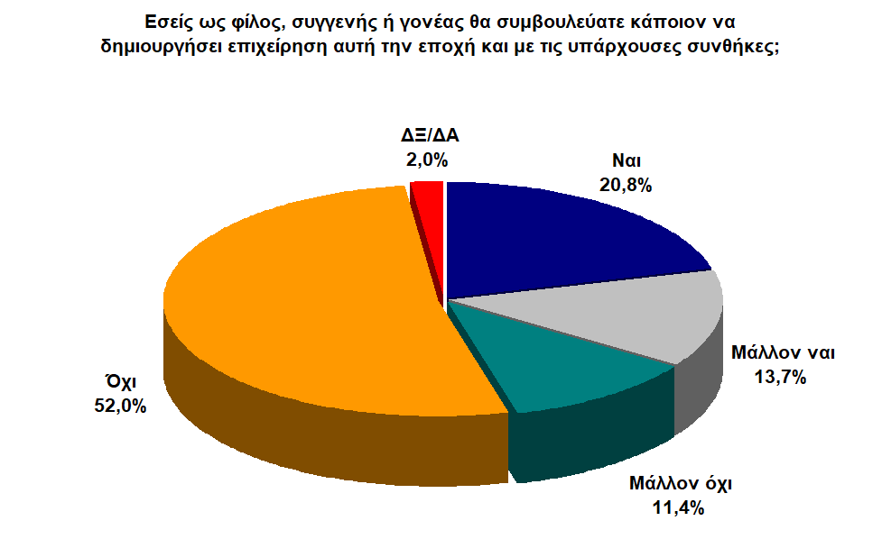
Εργαστήριο: Ανάλυσης Δεδομένων & Πρόβλεψης

Slide 4
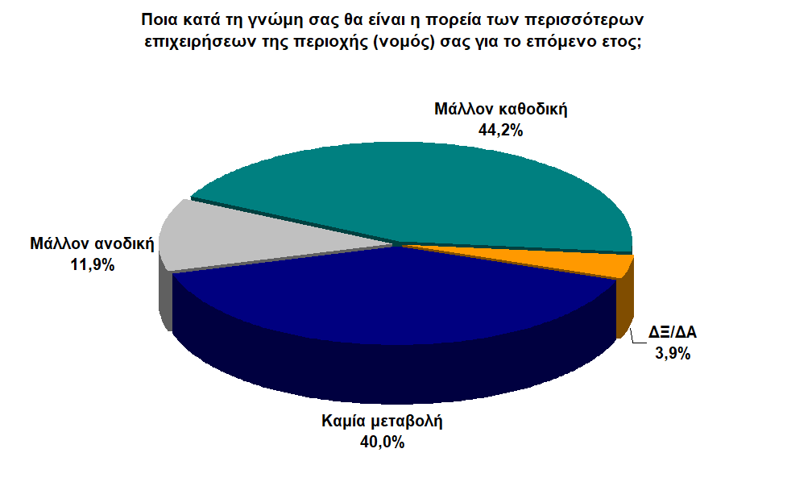
Εργαστήριο: Ανάλυσης Δεδομένων & Πρόβλεψης

Slide 5
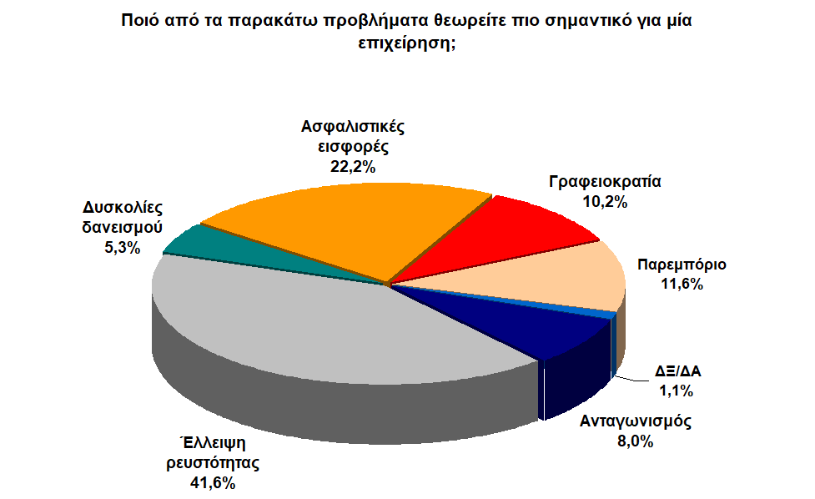
Εργαστήριο: Ανάλυσης Δεδομένων & Πρόβλεψης

Slide 6
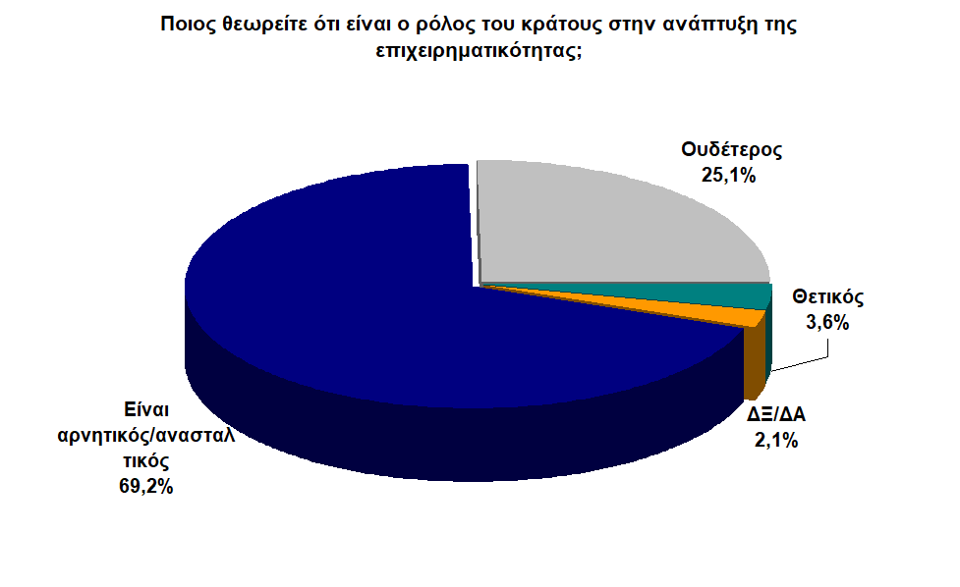
Εργαστήριο: Ανάλυσης Δεδομένων & Πρόβλεψης

Slide 7
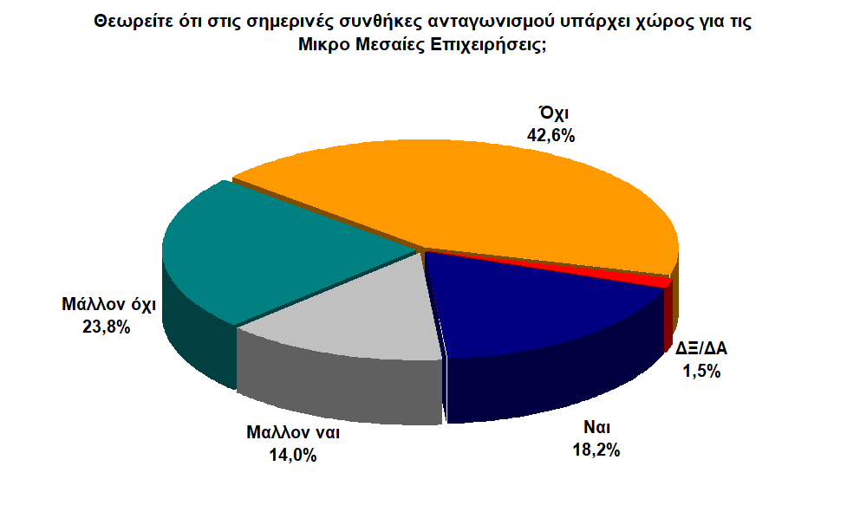
Εργαστήριο: Ανάλυσης Δεδομένων & Πρόβλεψης

Slide 8
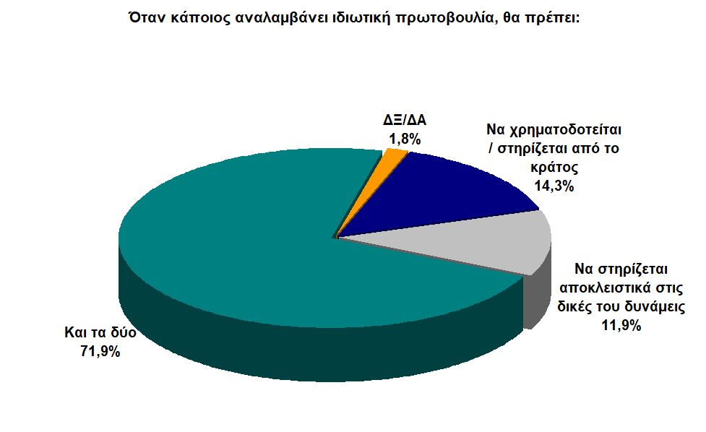
Εργαστήριο: Ανάλυσης Δεδομένων & Πρόβλεψης

Slide 9
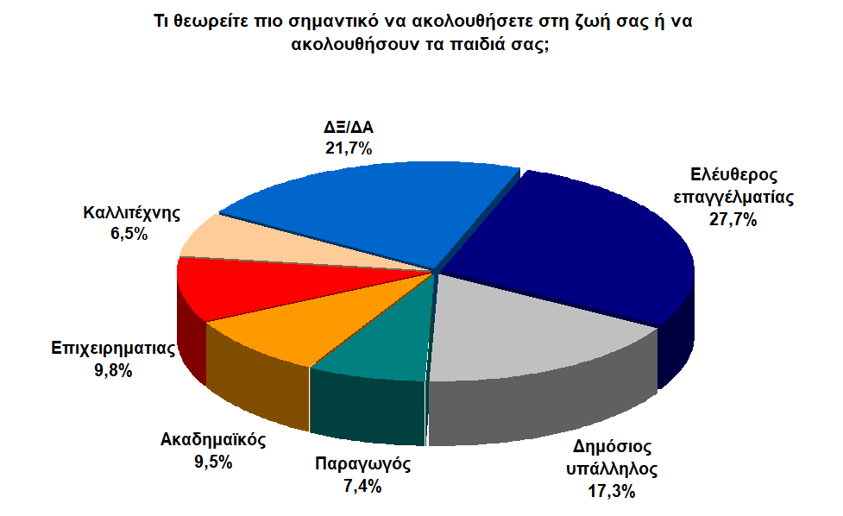
Εργαστήριο: Ανάλυσης Δεδομένων & Πρόβλεψης

Slide 10
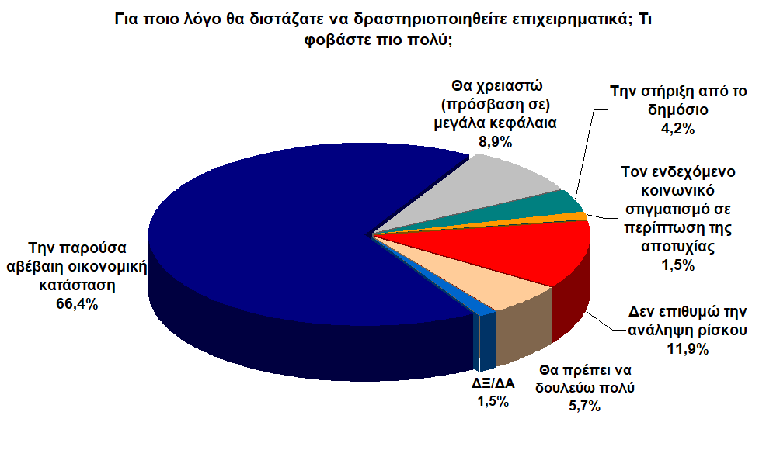
Εργαστήριο: Ανάλυσης Δεδομένων & Πρόβλεψης

Slide 11
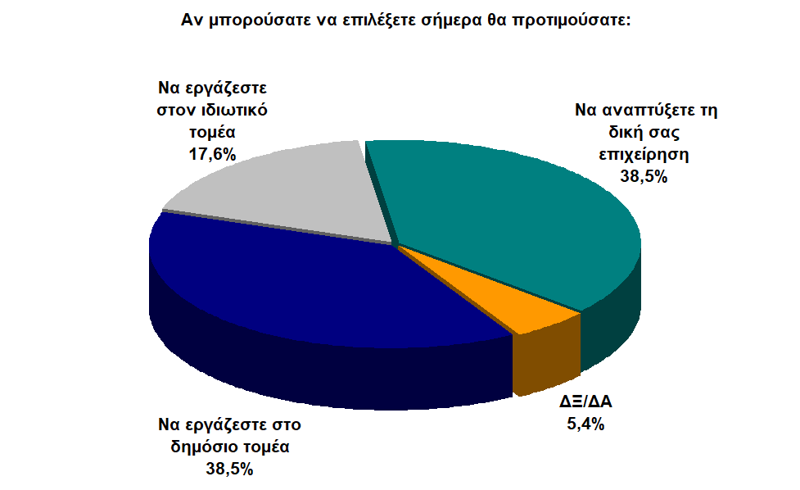
Εργαστήριο: Ανάλυσης Δεδομένων & Πρόβλεψης

Slide 12
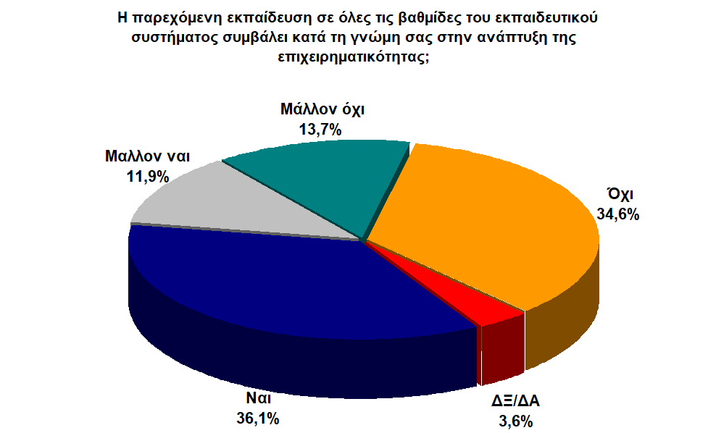
Εργαστήριο: Ανάλυσης Δεδομένων & Πρόβλεψης

Slide 13
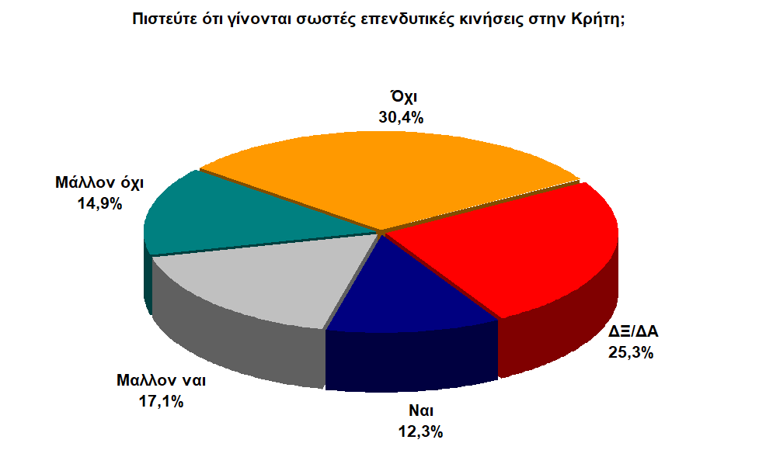
Εργαστήριο: Συστημάτων Χρηματοοικονομικής Διοίκησης
Εργαστήριο: Ανάλυσης Δεδομένων & Πρόβλεψης

Slide 14
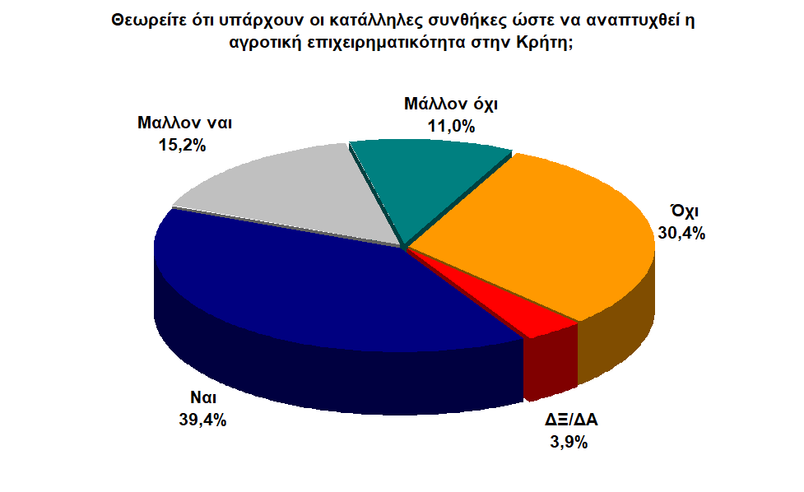
Εργαστήριο: Ανάλυσης Δεδομένων & Πρόβλεψης

Slide 15
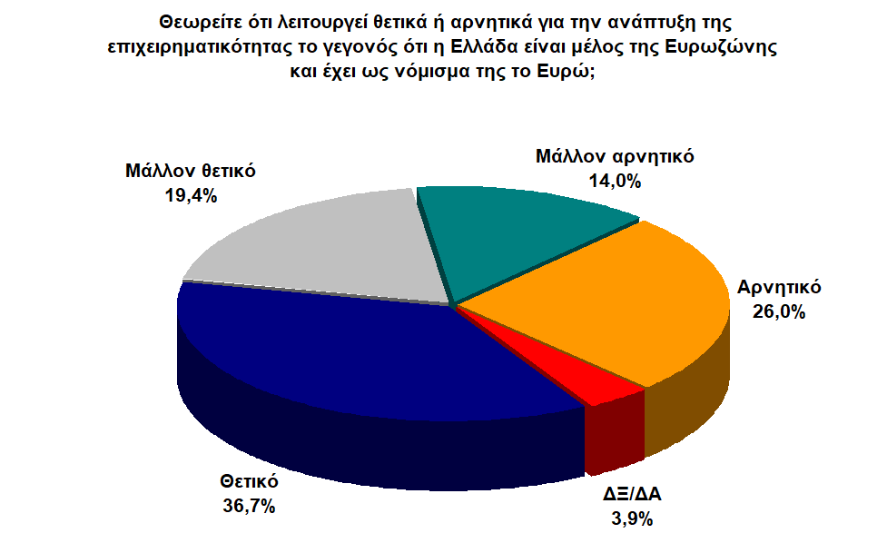

Slide 16
Ταυτότητα Έρευνας
Η δημοσκόπηση διενεργήθηκε υπό την εποπτεία του Γιώργου.I.Ματαλλιωτάκη Διδάκτορα στην Ανάλυση Δεδομένων και του Κων/νου Ζοπουνίδη καθηγητή του Πολυτεχνείου Κρήτης
Η ανάλυση των αποτελεσμάτων έγινε από το Γιώργο Ματαλλιωτάκη Διδάκτορα του Πολυτεχνείου Κρήτης
Η σύνταξη του ερωτηματολογίου έγινε από τον Διδάκτορα Γ.I .Ματαλλιωτάκη
Η Παγκρήτια δημοσκόπηση πραγματοποιήθηκε κατά την περίοδο 1-5 Ιουνίου του 2017

